Slide 1
Pronóstico de benceno
a 24 horas
2.905
MAE en µg/m³
27.8%
Un sistema MLOps completo: de los datos crudos a un servicio vigilado
menos error que el baseline
56
Grupo #8
pruebas automáticas
Mayarling Martínez · Nicole Chavarría
Dataset Air Quality de UCI · github.com/Mayarling/AirQuality

Slide 2
1
El problema
Pronosticar el benceno del aire con un día de anticipación
Cómo medimos
El benceno sale del tráfico y es cancerígeno. No hay un nivel seguro.
Con un día de aviso se puede actuar. Con una hora, no.
MAE en µg/m³: cuántos microgramos nos equivocamos en promedio.
¿Por qué el MAPE no sirve?
La restricción que gobierna todo
El porcentaje engaña cuando el benceno está bajo.
Hoy no podemos usar ningún dato de las próximas 23 horas.
Las metas, fijadas antes de entrenar:
Ganarle al menos 10% al baseline
No pasar de 5 µg/m³ de error

Slide 3
2
Los datos, y lo que encontramos al leerlos
Air Quality de UCI · 9 357 horas seguidas · marzo 2004 a abril 2005
1
El archivo está mal formado para lectura directa
9 357
horas en el archivo original
2
Los faltantes vienen escritos como −200
16
3
Los huecos no están sueltos: son apagones del equipo
apagones, el mayor de 76 horas
90.23%
Interpolamos solo los huecos de hasta 3 horas. Rellenar tres días seguidos sería inventar datos.
de NMHC(GT) son faltantes: se descarta
Notes:
Nicole.
Primero: separador punto y coma, coma como decimal, columnas y filas vacias. Leido normal, todos los numeros entran como texto.
Segundo: los faltantes no son celdas vacias, vienen escritos como -200. Sin convertirlos, los promedios salen negativos.
Tercero, el punto fuerte: 366 faltantes que en realidad son 16 periodos continuos sin medir, el mayor de 76 horas. Pasar de "hay 366 nulos" a "son 16 apagones" es lo que separa mirar una tabla de entender los datos.

Slide 4
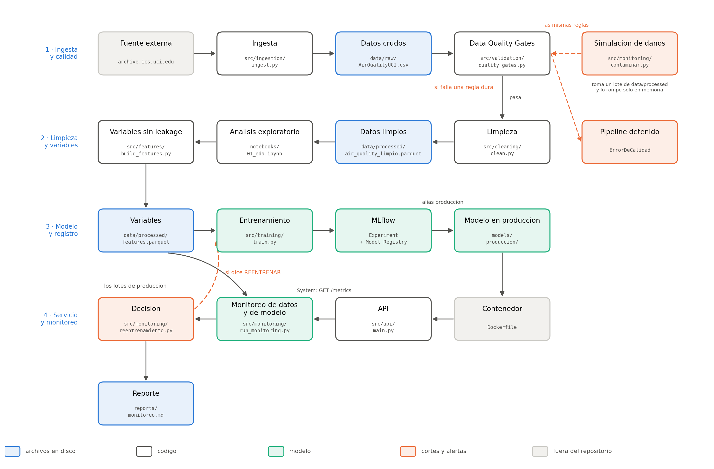
3
Arquitectura
Cada caja lleva debajo el archivo del repositorio que la implementa

Slide 5
4
Data Quality Gates
Nueve reglas: siente antes de limpiar y cinco después
Reglas duras - detienen el proceso
Por qué la diferencia importa
R01 esquema de columnas esperado
R02 cantidad mínima de filas
R03 sin marcas de tiempo repetidas
R05 valores en rangos posibles
R07 menos de 1% de duplicados
R08 el objetivo no tiene ningún hueco
R09 Sin valores infinitos
Que falten unas horas es normal: avisa y sigue.
Que aparezca una columna nueva, no: se detiene.
Corren dos veces, y no es repetición
Reglas blandas - avisan y siguen
A la entrada sobre los datos crudos, y a la salida sobre los ya limpios.
R04 serie horaria continua
R06 target con menos de 10% de huecos
Notes:
Nicole. Insistir en que la separacion dura/blanda es una decision de diseño, no un descuido.
Que falten unas horas sueltas es normal en un equipo real y no justifica botar toda la corrida. Que aparezca una columna que no existia, si: a partir de ahi nada de lo que se calcule significa lo mismo.
Y el argumento de fondo: si todas las reglas detuvieran el proceso, la gente terminaria desactivandolas. Unas reglas apagadas no sirven de nada.
La segunda pasada es la que comprueba que la limpieza no rompio nada.

Slide 6
5
La decisión de la que estamos más conformes
El anti-leakage no está en un comentario: está programado
Para predecir dentro de 24 horas, el dato más nuevo que existe es el de ahora.
def _validar_rezago(rezago, horizonte):
if rezago < horizonte:
raise ErrorDeLeakage(...)
Si alguien pide un dato que todavía no existe, el programa se cae.
Excepción a propósito: el calendario sí mira mañana. Qué día será se sabe hoy.
El sensor PT08.S2 se parece casi exactamente al benceno. Usarlo sin rezagar daría números preciosos y un modelo inútil.
Notes:
Esta es la lamina que hay que defender mejor.

Slide 7
6
Cuatro modelos, y cómo se escogió
No gana el mejor: gana el que cumple los tres criterios fijados de antemano
Los tres criterios, fijados antes
Ganarle al baseline por 10% de MAE
Validación no más de 60% peor que entrenamiento
MAE por debajo de 5.0 µg/m³
El criterio funcionó solo
random_forest quedó rechazado: se degradaba 68.4%.
Gana gradient_boosting con 2.905 µg/m³.
El baseline es repetir el valor de ayer a la misma hora.

Slide 8
7
Trazabilidad con MLflow
Experimento air-quality-benceno-24h · modelo grupo8-benceno-24h
15
42
5
2
parámetros por corrida
métricas por corrida
artefactos por corrida
versiones registradas
El ciclo de vida, con alias
Dos cosas que valen doble
Experiment → candidato → produccion
Guardamos la huella del archivo de datos: de cualquier modelo se sabe con qué datos se entrenó.
Entrenamos dos veces y las métricas salieron idénticas.
Solo pasa a produccion si cumple los tres criterios.

Slide 9
8
El servicio: API y contenedor
Seis endpoints en FastAPI, dentro de una imagen reproducible
La decisión importante de la API
Las cuatro decisiones de la imagen
La entrada son las últimas 145 horas de mediciones, no las variables ya calculadas. La API las arma con la misma función del entrenamiento.
Versión fija de Python, nunca latest
Los requisitos antes que el código, para la caché
Solo lo que la API necesita
Corre con un usuario sin privilegios
Los seis endpoints
GET / información del servicio
GET /health si está vivo y si cargó
GET /model-info qué modelo y qué versión
GET /metrics latencia y disponibilidad
POST /predict un pronóstico
POST /predict/batch varios de una vez
Lo medimos construyendo las dos imágenes
1.33 GB
865 MB
con todo instalado
solo lo que la API usa
Notes:
Si la API armara las variables por su cuenta, cualquier diferencia con el entrenamiento pasaria desapercibida. Ese error tiene nombre: training-serving skew.
Si preguntan por que hizo falta exportar el modelo aparte: MLflow guarda rutas absolutas de Windows dentro de mlruns, y dentro del contenedor esas rutas no existen. Al exportarlo, ademas, pudimos sacar MLflow de la imagen entera, y de ahi sale la diferencia de 1.33 GB a 865 MB.
La version fija de Python es para que la imagen no cambie sola de un dia para otro.

Slide 10
9
Monitoreo en tres dimensiones
Sistema, datos y modelo. Ninguno reemplaza a los otros
Sistema
Datos
Modelo
latencia, errores y disponibilidad
que las distribuciones no cambien
que el pronóstico siga acertando
GET /metrics
src/monitoring/drift.py
src/monitoring/model_metrics.py
Cuatro medidas de cambio, no una
La comprobación de que el cálculo está bien
PSI — es la que usamos para decidir
Kolmogorov-Smirnov — distancia entre curvas
Wasserstein — cuánto habría que mover los datos
Jensen-Shannon — qué tan distintas son, de 0 a 1
El calendario da PSI casi cero. Tiene que ser así: las horas y los días no cambian entre periodos.
Notes:
Nicole. Si el calendario diera PSI alto, el calculo estaria mal. Es nuestra prueba de que la medida esta bien hecha.
Los umbrales 0.10 y 0.25 vienen del riesgo crediticio y no son leyes universales.
Cuidado con el p-valor de Kolmogorov-Smirnov: con miles de filas casi cualquier diferencia sale significativa, por eso nunca decidimos con el solo.

Slide 11
10
Drift no es lo mismo que degradación
El hallazgo principal del monitoreo, medido con nuestros propios datos
Por qué puede pasar
El modelo aprendió la relación, no los valores.
El cambio puede estar donde al modelo no le importa.
Y al revés: puede empeorar sin que los datos cambien.
El lote 3 cambió muchísimo y el modelo acertó un 3.4% MEJOR que en validación.
Los datos avisan temprano. El modelo confirma el daño un día después.
Notes:
Nicole. Esta es LA lamina del proyecto y responde la pregunta de la seccion Q del enunciado. Que quede claro que no es teoria: son nuestros tres lotes. batch1 +88.8%, batch2 +51.1%, batch3 -3.4%.
El lote 3 tiene un PSI de 3.265, trece veces el umbral de alerta, y aun asi el modelo acierta mejor. Si el disparador mirara solo el drift, habriamos reentrenado un modelo que estaba funcionando bien.
Lo del reves tiene nombre: concept drift, y el PSI no lo ve.
El monitoreo del modelo solo se puede medir un dia despues, porque el horizonte es de 24 horas.

Slide 12
11
Cuándo reentrenar
Hacen falta las dos condiciones a la vez, no una sola
SI el PSI más alto ≥ 0.25
Y el MAE empeoró más de 25%
Y el lote trae ≥ 200 filas
ENTONCES reentrenar
Lo que decidió con nuestros lotes
batch1
PSI 1.671
+88.8%
REENTRENAR
batch2
PSI 6.175
+51.1%
REENTRENAR
REENTRENAR
VIGILAR
batch3
PSI 3.265
−3.4%
VIGILAR
cambio sí · daño sí
cambio sí · daño no
hay que volver a entrenar
el modelo aguanta
El disparo no es automático, y es a propósito
REVISAR_DATOS
TODO_BIEN
Cuando dice REENTRENAR queda registrado, pero el entrenamiento lo lanzamos nosotras.
cambio no · daño sí
cambio no · daño no
algo pasa que el PSI no ve
seguir midiendo
Notes:
Nicole. Si preguntan por que no automatizamos: no es que no supieramos hacerlo, es una decision justificada por el tamaño del historico. Con un solo modelo y trece meses de historia, un reentrenamiento automatico puede reemplazar un modelo bueno por uno peor sin que nadie se entere.
Con mas datos y una comparacion previa contra el modelo vigente, si lo automatizariamos.
Cuando el sistema dice REENTRENAR queda registrado en el log y en el reporte.

Slide 13
12
Pruebas y simulación de problemas
Fabricamos los defectos a propósito para comprobar que el sistema los agarra
19
17
20
Seis daños a una copia en memoria
faltantes · duplicados · valor absurdo
tipo incorrecto · categoría desconocida · cambio de esquema
de variables y anti-leakage
de la API
del monitoreo
6 de 7 reglas fallaron · proceso bloqueado · archivo intacto
56 pruebas, todas pasando
La más importante reproduce el caso del lote 3 y falla si el sistema decidiera reentrenar.
!
Encontró un error real en nuestro código
R05 se caía cuando le llegaba texto donde esperaba un número.
Las de leakage comprueban que ningún rezago menor que el horizonte se pueda generar.
Notes:
Nicole. La prueba que mas nos importa se llama test_no_reentrena_solo_por_drift: si se pusiera en rojo, estariamos botando modelos que funcionan.
Contar el error de R05 sin adornos: lo encontramos nosotras con la simulacion, lo corregimos y quedo la prueba. Sin esa simulacion habria aparecido el dia que un sensor mandara texto por un fallo de formato, en produccion y no en una prueba. Eso vale mas que decir que todo salio bien a la primera.
Lo del archivo intacto se comprueba con el md5: es el mismo antes y despues.

Slide 14
13
Demostración en vivo
El recorrido completo, de los datos crudos a la alerta
1
Datos crudos
6
Docker
python -m src.ingestion.ingest
docker run -p 8000:8000 grupo8-mlops
2
Validación
7
Predicción por la API
python -m src.validation.diagnose
python scripts/probar_api.py
3
Entrenamiento
8
Monitoreo
python -m src.training.train
python -m src.monitoring.run_monitoring
4
MLflow
9
Alerta de calidad
mlflow ui
python -m src.monitoring.contaminar
5
Registro del modelo
Si nos pasan un lote nuevo
alias candidato y produccion
Pasa por las mismas reglas. Si está roto, el sistema lo rechaza y dice qué falló.

Slide 15
14
Qué no hicimos, y qué haríamos con más tiempo
Ser honestas sobre los límites es parte del trabajo
Los límites de este trabajo
Lo que seguiría, en orden de valor
Una sola ciudad y un solo invierno.
Conseguir más años de datos.
El umbral del 25% lo escogimos nosotras.
Reentrenar solo, comparando antes contra el modelo vigente.
El modelo no explica pronósticos concretos.
Que las alertas le lleguen a alguien.
Notes:
Aprendio de una sola ciudad y un solo invierno, asi que no puede distinguir "asi es el invierno" de "asi fue este invierno". Son trece meses: poco para una serie con estaciones.
Otros dos limites por si preguntan: los umbrales del PSI vienen prestados del riesgo crediticio, y el umbral de degradacion habria que fijarlo con datos del negocio.
Si preguntan que le falta para ser un sistema de empresa: que las pruebas corran solas al subir codigo, y guardar lo que la API va prediciendo. Lo sabemos y esta en el informe.

